Slide 1
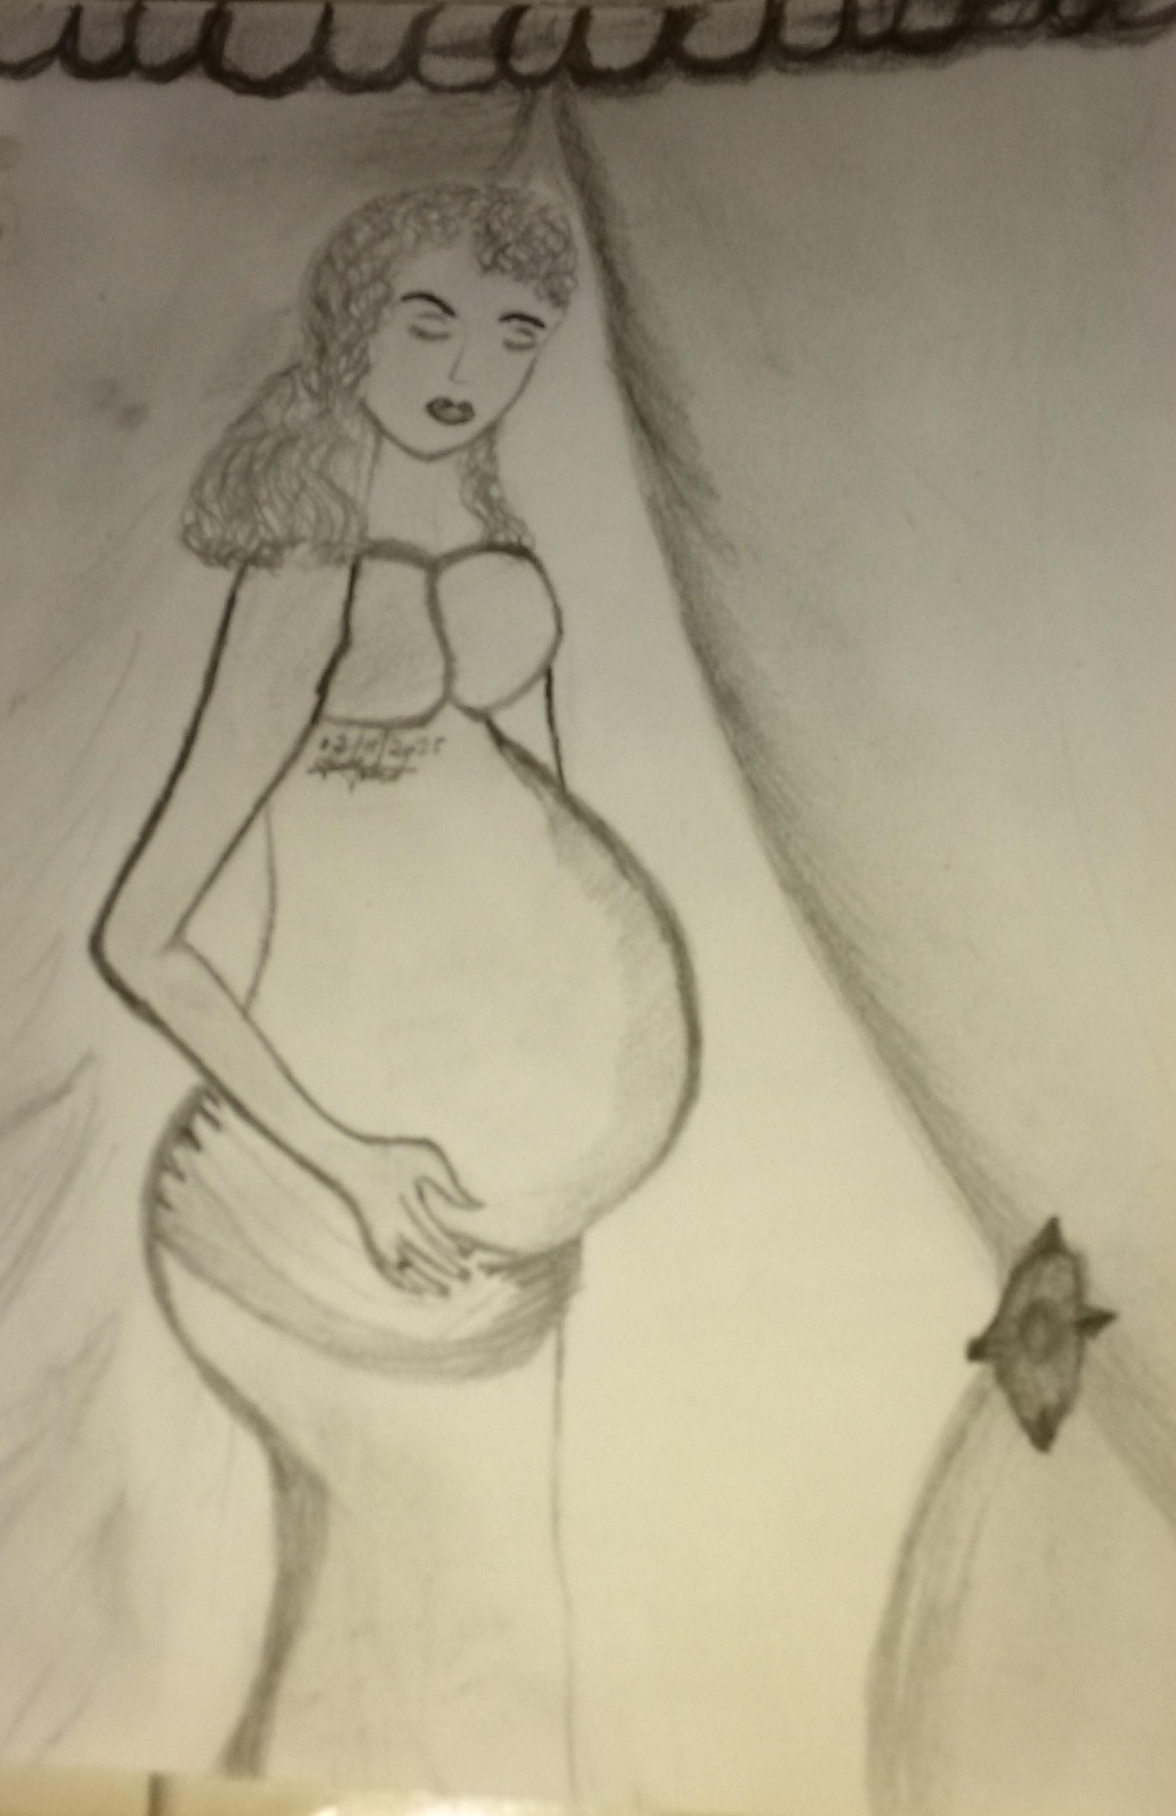
The Children’s hour
Onze toekomst!
Notre Avenir!

Slide 2
We hebben uw hulp nodig! Nous avons besoin de votre aide!

Slide 3
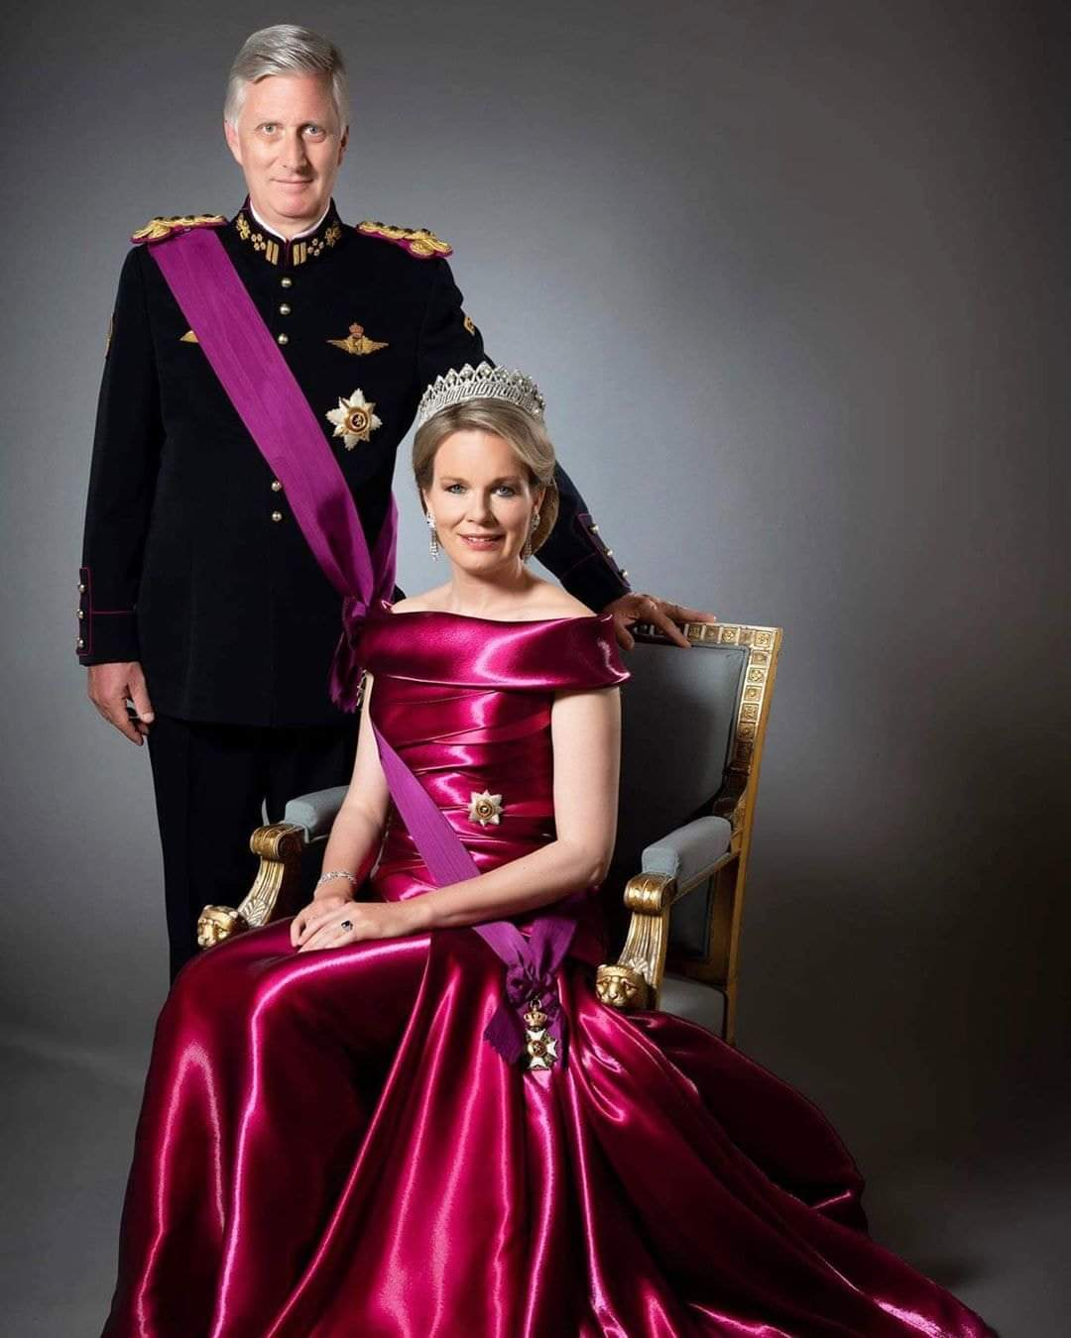
Message des Souverains aux enfants. Bericht van de koninklijke familie voor de kinderen.

Slide 4
Par ce présent courrier venant de la famille royale, Les souverains, leurs Majestés le Roi et la Reine du royaume de la Belgique, vous souhaitent une excellente rentrée scolaire 2021-2022. Ils ont aussi des enfants et sont eux aussi conscients des difficultés que vous, les enfants rencontrez à l’école à cause des conséquences liées au covid-19 et aux catastrophes climatiques qui vous empêchent d’être heureux. Faites de votre mieux encore cette année scolaire pour réussir. Nous souhaitons à tous les enfants d’ici et d’ailleurs, une excellente année scolaire 2021-2022
Met deze brief van de Koninklijke familie,
De Vorsten, Hunne Majesteiten de Koning en de Koningin van het Koninkrijk België, wensen u een uitstekende start van het schooljaar 2021-2022.
Omdat zij, als ouders, zich bewust zijn van de moeilijkheden die jullie, kinderen, op school ondervinden door de gevolgen van de covid-negentien en van de klimaatcatastrofe die jullie verhinderen gelukkig te zijn.
Doet ook dit schooljaar weer uw best om te slagen.
Wij wensen aan alle kinderen hier en in het buitenland een uitstekend schooljaar 2021-2022.

Slide 5
J’ai peur, J’ai très peur! Ik ben bang, ik ben erg bang!

Slide 6
« Waarom moet ik nog naar school gaan? De wereld is ziek » « Pourquoi dois je aller à l’école? Le monde est malade »

Slide 7
« Op school, schatje zal jij andere kinderen Leren kenen. Jij studeert en misschien zullen jullie een oplossing vinden ter wereld in de toekomst. »

Slide 8
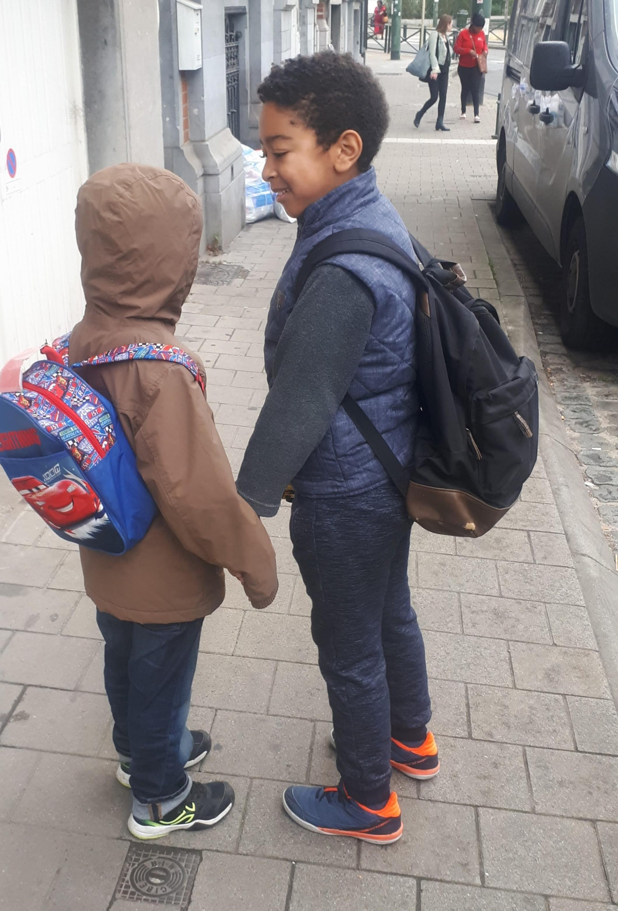
Gbevile: La joie vivre pour tous

